Slide 1
반복문 (for문 / while문)

Slide 2

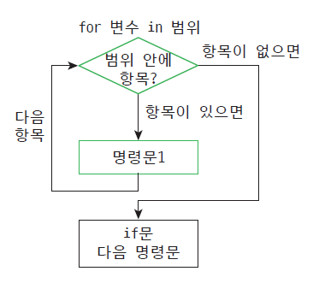
for문
반복 되는 문장들 들여쓰기
: 사용
for 변수 in range(시작값, 종료값, 증가값) :
반복되는 python 문장들
for 변수 in 리스트 :
반복되는 python 문장들
for 변수 in ‘문자열’ :
반복되는 python 문장들

Slide 3
while 문
변수 = 초기값
while 조건식:
반복을 수행할 파이썬 문장들
#조건식 : 결과가 참(True)인 동안 반복 수행
변수 = 초기값
while True:
반복을 수행할 파이썬 문장들
if (조건식) :
break
#조건식 : 결과가 참(True)이면 반복문 중단

Slide 4
실습
1~20 사이의 무작위수 발생(n)
n의 구구단 출력
Notes:
# 1~20 사이의 무작위수 발생(n)
import random as rr
n1 = rr.randint(1,20)
print(n1)
# n의 구구단 출력
for i in range(1, 10):
print(f"2*{i}={i*2}")

Slide 5
실습
1~50까지 출력
1~100 사이의 짝수 출력, (5의 배수 출력), 한줄에 데이터 10개씩 출력
3,6,9 게임. - 0~100 사이의 숫자
- 3 또는6, 9이면 ‘음’출력
- 예 : 1, 2, 음, 4, 5,음,………11,12,음, 14,….음, 100
컴퓨터와 가위바위보 게임
1~10단 까지 구구단 출력

Slide 6
실습 :
<컴퓨터 숫자 맞추기>
컴퓨터 : 0~10 사이 임의 숫자(random)
사람 : 숫자 입력 0~10이 아니면 오류체크
컴퓨터숫자와 사람숫자비교
컴퓨터왈 “더크다“/ “더 작다” / ‘빙고!!’(두 수가 같다 사람이 1점 획득)
사용자가 ‘quit’를 입력하면 프로그램 종료(exit())
비교 횟수, 컴퓨터 와 사용자의 점수 출력

Slide 7
실습 : 버블소트
3 개의 숫자 난수 발생 ->리스트 저장
올림차순 정렬 : 작은 숫자->큰숫자
Len(리스트)

Slide 8
감사합니다.

